Slide 1


قایق تندرو
هستی کرمی
سنبل 1
روزی دختری به سمت دریا چه رفت و قایقش را با خود برد. ناگهان قایقش از دستش افتاد و به سرعت در آب جلو رفت. دخترک دوید و قایق را از توی آب برداشت.

Slide 2


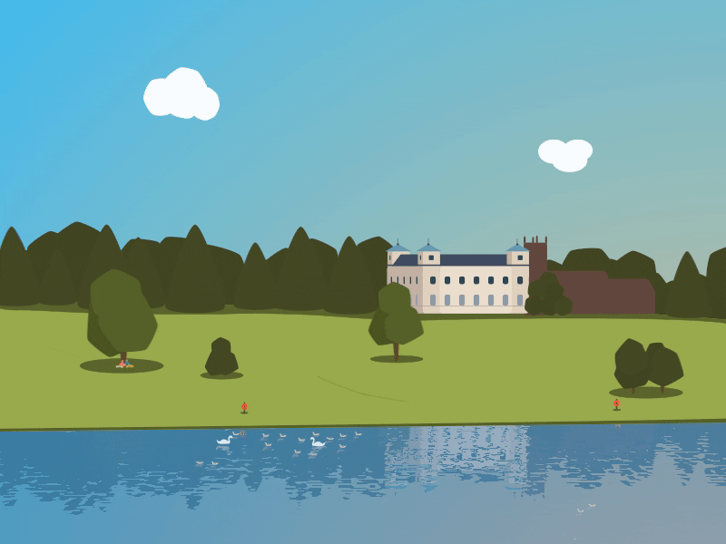

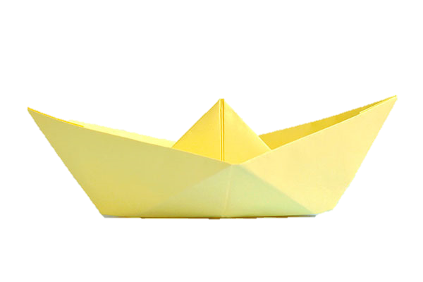

Slide 4


